Slide 1
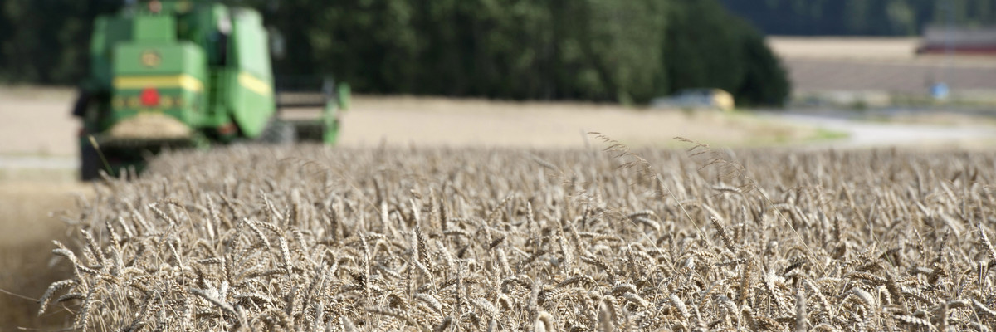
Köksbordsmaterial växtnäringsbalanser

Slide 2
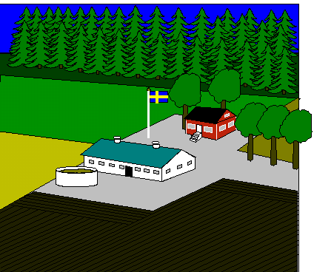
Flöden in och ut från gården
Ammoniak-
avgång
kg N/ha
Denitri-
fikation
kg N/ha
Kvävenedfall
kg N/ha
Produkter in
N: kg/ha
P: kg/ha
K: kg/ha
Produkter ut
N: kg/ha
P: kg/ha
K: kg/ha
Kvävefixering
kg N/ha
Överskott kg/ha
N
P
K
Utlakning
kg N/ha
Till mull
kg N/ha
Från mull
kg N/ha

Slide 3
Kväveflödet i marken
Ammoniak-avgång
NH₃
N₂, N₂O
Kvävgas- o lustgas- avgång (denitrifikation)
NH₄⁺
NH₄⁺
Mineralisering
NH₄⁺
Organiskt N
Immobilisering
NO₃⁻
Nitrifikation
Utlakning
Notes:
Presentera kväveflödet i marken!
Kommentera även växthusgasen lustgas (N₂O).

Slide 4
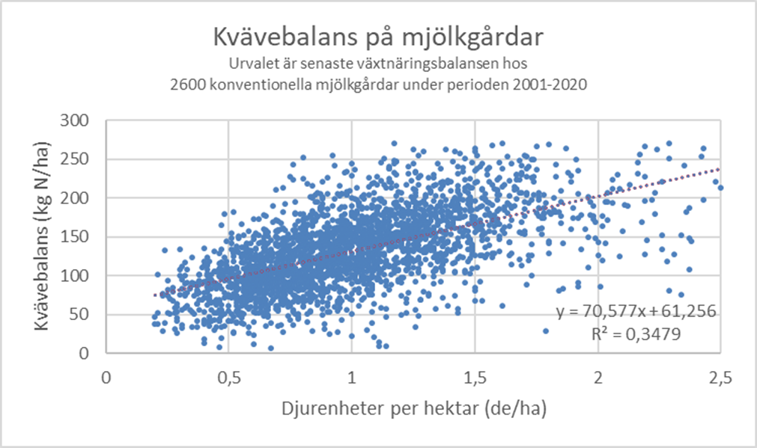
Kvävebalans i förhållande till djurtäthet på mjölkgårdar
Notes:
Övergödning, vilka indikatorer beskriver området?
Överskott av kväve och fosfor i växtnäringsbalansen. Gårdens siffror tas från dokumentationen från senaste Greppa Näringen beräkningen i Vera.
Överskotten ökar med ökad djurtäthet på mjölkgårdar, men variationen är stor.
Bilden visar överskott av kväve för konventionella mjölkgårdar där en växtnäringsbalans har beräknats inom Greppa Näringen. En lantbrukare med till exempel 1 djurenhet per hektar bör försöka komma ner till medeltalet som är cirka 130 kg per hektar. Överskotten kan förklaras med inlagring/ exploatering av markens kvävepool men också av förluster i from av ammoniakavgång, nitratutlakning, och avgång av kvävgas och lustgas.
Gränser: Gårdens värde jämförs med ett värde som tas fram genom en regression. Det är olika regressioner för olika produktionsgrenar.
För grönt i beräkningsverktyget krävs att gårdens värde är mindre än 88,5 % av vad regressionen ger för motsvarande djurtäthet. Rött blir det om värdet är mer än 111,5 % av vad regressionen ger. Dessa procentsatser kommer från att vi satte gränserna vid +-5 kg på en ren växtodlingsgård för avvikelser från regressionens värde. Där ger regressionen 40 kg och 35/40=88,5% och 45/40=111,5%. Samma procentavvikelse har vi använt för alla produktionsgrenar
Använd även jämförelsevärdet som beräknas i Vera för att diskutera potentialen för förbättring. Jämförelsevärdet jämför värden från aktuella gården med gårdar med motsvarande produktion och tar hänsyn till införd eller bortförd stallgödsel.

Slide 5
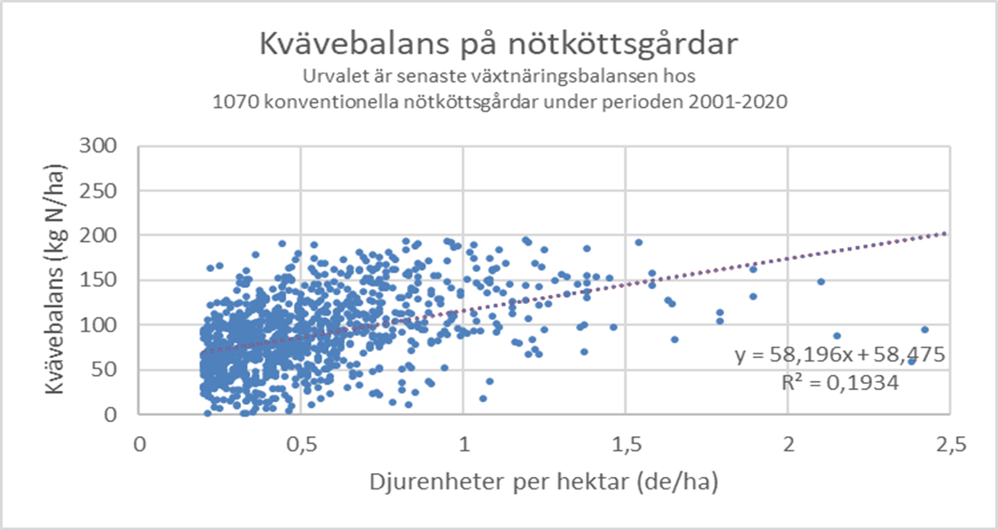
Kvävebalans i förhållande till djurtäthet på nötkött
Notes:
Övergödning, vilka indikatorer beskriver området?
Överskott av kväve och fosfor i växtnäringsbalansen. Gårdens siffror tas från dokumentationen från senaste Greppa Näringen beräkningen i Vera.
Överskotten ökar med ökad djurtäthet på nötköttsgårdar, men variationen är stor.
Bilden visar överskott av kväve för konventionella nötköttsgårdar där en växtnäringsbalans har beräknats inom Greppa Näringen. En lantbrukare med till exempel 0,5 djurenheter per hektar bör försöka komma ner till medeltalet som är cirka 85 kg per hektar. Överskotten kan förklaras med inlagring/ exploatering av markens kvävepool men också av förluster i from av ammoniakavgång, nitratutlakning och avgång av kvävgas och lustgas.
Gränser: Gårdens värde jämförs med ett värde som tas fram genom en regression. Det är olika regressioner för olika produktionsgrenar.
För grönt i beräkningsverktyget krävs att gårdens värde är mindre än 88,5 % av vad regressionen ger för motsvarande djurtäthet. Rött blir det om värdet är mer än 111,5 % av vad regressionen ger. Dessa procentsatser kommer från att vi satte gränserna vid +-5 kg på en ren växtodlingsgård för avvikelser från regressionens värde. Där ger regressionen 40 kg och 35/40=88,5% och 45/40=111,5%. Samma procentavvikelse har vi använt för alla produktionsgrenar
Använd även jämförelsevärdet som beräknas i Vera för att diskutera potentialen för förbättring. Jämförelsevärdet jämför värden från aktuella gården med gårdar med motsvarande produktion och tar hänsyn till införd eller bortförd stallgödsel.

Slide 6
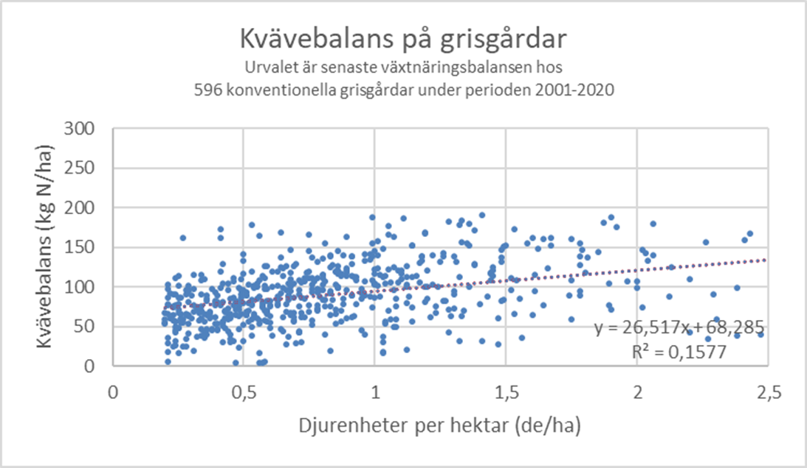
Kvävebalans i förhållande till djurtäthet på grisgårdar
Notes:
Övergödning, vilka indikatorer beskriver området?
Överskott av kväve och fosfor i växtnäringsbalansen. Gårdens siffror tas från dokumentationen från senaste Greppa Näringen beräkningen i Vera.
Överskotten ökar med ökad djurtäthet på nötköttsgårdar, men variationen är stor.
Bilden visar överskott av kväve för konventionella grisgårdar där en växtnäringsbalans har beräknats nom Greppa Näringen. En lantbrukare med t ex 1 djurenhet per hektar kan försöka komma ner till medeltalet som är cirka 98 kg per hektar. Överskotten kan förklaras med inlagring/ exploatering av markens kvävepool men också av förluster i from av nitratutlakning, ammoniakavgång och avgång av kvävgas och lustgas.
Gränser: Gårdens värde jämförs med ett värde som tas fram genom en regression. Det är olika regressioner för olika produktionsgrenar.

Slide 7

Rekommenderad fosforbalans för olika växtföljder, med ett långsiktigt perspektiv
Växtföljd
Balans vid olika P-AL klass
I II III IVA IVB V
Spannmål, Vall 10 5 0 -10 -20 -20 Spannmål, oljeväxter 15 10 5 -10 -25 -25
Sockerbetor var 4:e år 20 15 10 0 -15 -20
Potatis var 4:e år 20 15 10 0 -10 -15
Gårdens fosforbalans jämförs med ett värde i en tabell med rekommenderad långsiktig fosforbalans utifrån växtföljd och fosforklass. Värden mellan -5 kg och +5 kg från rekommenderad fosforbalans är bra. Värden som avviker med 5-10 kg är ok och avvikelser över 10 kg per hektar är inte bra
Notes:
Vad som är en rimlig växtnäringsbalans för fosfor och kalium beror mycket på om gården har djur eller inte. Även vilka grödor som odlas avgör behovet och vilken jordart som dominerar.
Baserat på resonemang kring underhålls P-AL enligt jordbruksverkets årliga skrift Rekommendationer för gödsling och kalkning.
Vid odling av endast spannmål och vall kan det räcka att ligga i övre delen av P-AL-klass II eller nedre delen av klass III. Vid odling av fosforkrävande grödor som potatis, sockerbetor, majs eller oljeväxter är det lämpligt att ligga i övre delen av klass III eller nedre delen av klass IVA. Tabellen är främst baserad på grödors bortförsel samt behov av P-tillförsel för att nå mål-P-AL-klass för grödorna, ekonomin är här underordnad. Bilden beskriver en mer långsiktigt hållbar balans.
Såklart spelar det roll om gården har djur eller inte och om det är stallgödsel eller mineralgödsel som ska tillföras grödorna vid gödslingen. Ofta är det dock en samvariation så att gårdar med vallodling sprider stallgödsel och det har man tagit hänsyn till vid tolkning av fältförsöksresultat.
Gränser: Gårdens fosforbalans jämförs med ett värde i en tabell med rekommenderad långsiktig fosforbalans utifrån växtföljd och fosforklass. Värden mellan -5 kg och +5 kg från rekommenderad fosforbalans ger grönt. Värden som avviker med 5-10 kg ger gult och avvikelser över 10 kg per hektar ger rött.

Slide 8
Baserat på gödsling enligt Jordbruksverkets gödslingsrekommendationer till aktuell skördenivå
Växtföljd
P-AL-värde
I II III IVA IVB V
Spannmål (7 ton) 10 5 0 -10 -20 -20
Spannmål, oljeväxter 10 0 0 -10 -25 -25
(4 ton var 4:e år)
Sockerbetor 15 10 0 -10 -20 -20
(60 ton var 4:e år)
Potatis (40 ton var 4:e år ) 20 10 5 -5 -15 -20
Notes:
Baserat på gödsling enligt jordbruksverkets gödslingsrekommendationer 2022 till aktuell skördenivå. Vilka grödor som odlas brukar påverka balansen. Odlas grödor som normalt gödslas med mer fosfor än vad som förs bort med skörden, tex potatis brukar det bli ett överskott i balansen även i P-AL klass III.
Denna bild beskriver vad som är rimligt/troligt att man hamnar på om man gödslar enligt JV:s gödselrekommendationer där även kortsiktigare ekonomi vägs in.

Slide 9
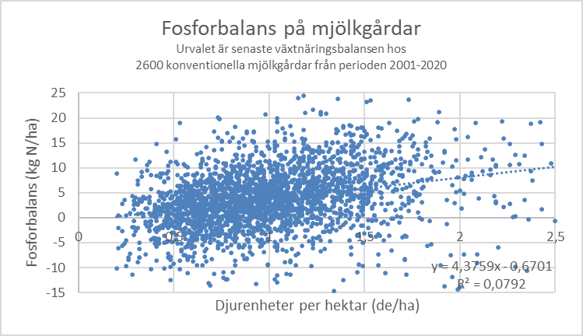
Fosforbalans i förhållande till djurtäthet på mjölk
Notes:
På djurgårdar är spridningen som synes väldigt stor. Även på djurgårdar bör man beakta resultatet i förhållande till markvärde och grödor, men troligtvis är överskottet högre än på en växtodlingsgård. Ett högt P-överskott kan dock tyda på risk för att överskrida lagkravet om 22 kg P/ha, vilket bör ses över. Har gården höga markvärden (IVB-V) och ett P-överskott bör man lyfta frågan kring möjligheterna att avyttra gödsel från gården.

Slide 10
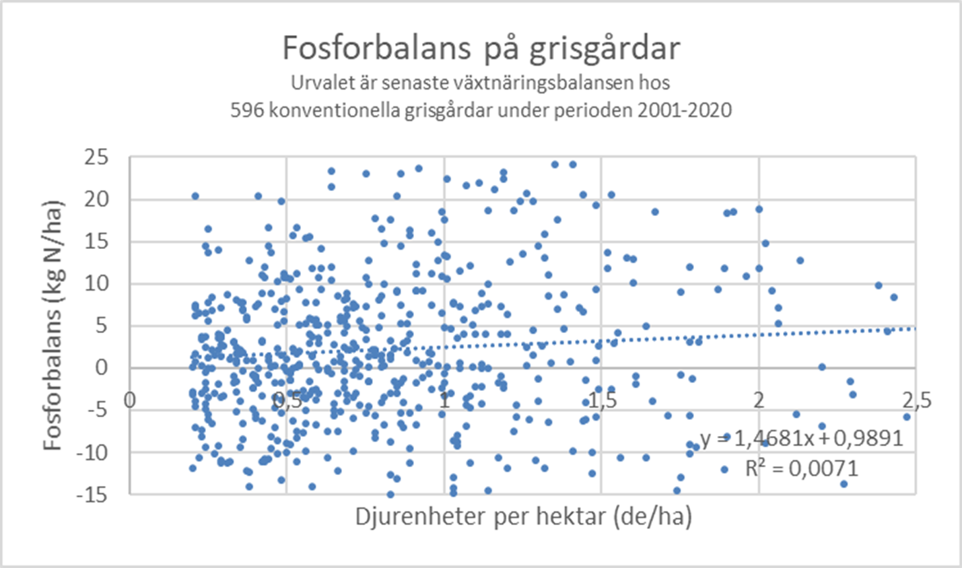
Fosforbalans i förhållande till djurtäthet på grisgården
Notes:
Baserat på gödsling enligt jordbruksverkets gödslingsrekommendationer till aktuell skördenivå
Grödor
Vilka grödor som odlas kan också påverka balansen. Vid odling av mycket vall som är en mycket kaliumkrävande gröda blir balansen ofta negativ. Vid odling av potatis blir balansen ofta positiv eftersom kaliumrekommendationen är större än vad som förs bort med potatisskörden.
Ett kaliumöverskott är ett resursslöseri men anses inte som något miljöproblem, utan snarare ett ekonomiskt problem för den som köper in för mycket kalium.

Slide 11
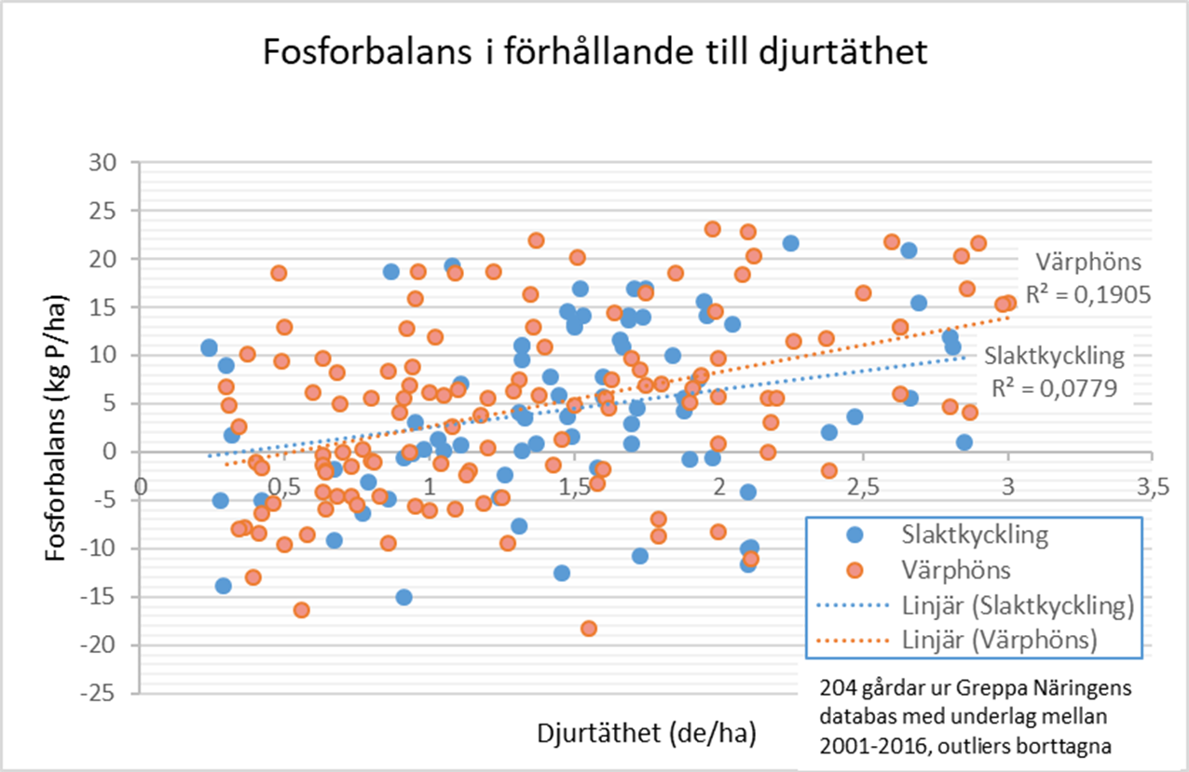
Fosforbalans i förhållande till djurtäthet på fjäderfägården

Slide 12
Baserat på gödsling enligt Jordbruksverkets gödslingsrekommendationer till aktuell skördenivå
Växtföljd
K-AL-värde
I II III IV V
Spannmål (7 ton) 20 10 -10 -30 -30
Spannmål, oljeväxter 20 10 -10 -25 -30
(4 ton var 4:e år)
Sockerbetor 20 5 -20 -40 -45
(60 ton var 4:e år)
Potatis (40 ton var 4:e år ) 40 20 -10 -35 -75
Notes:
Baserat på gödsling enligt jordbruksverkets gödslingsrekommendationer till aktuell skördenivå
Grödor
Vilka grödor som odlas kan också påverka balansen. Vid odling av mycket vall som är en mycket kaliumkrävande gröda blir balansen ofta negativ. Vid odling av potatis blir balansen ofta positiv eftersom kaliumrekommendationen är större än vad som förs bort med potatisskörden.
Ett kaliumöverskott är ett resursslöseri men anses inte som något miljöproblem, utan snarare ett ekonomiskt problem för den som köper in för mycket kalium.

Slide 13
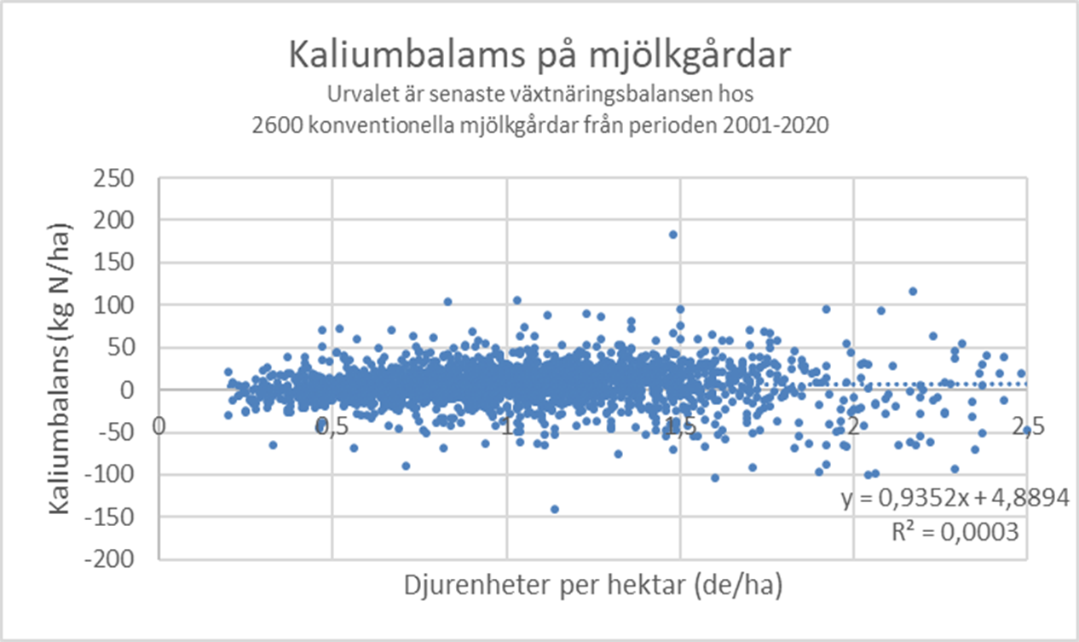
Kaliumbalans i förhållande till djurtäthet på mjölkgården
Notes:
På djurgårdar är spridningen som synes väldigt stor. Även på djurgårdar bör man beakta resultatet i förhållande till markvärde och grödor, men det kan vara rimligt att ha ett högre överskott än på en växtodlingsgård. Ett högt K-överskott är inte ett miljöproblem i sig och inget man styr i foderoptimeringen. Köper gården in mineralgödselkalium kan det dock vara lämpligt att se över om dessa inköp skulle kunna minskas.

Slide 14
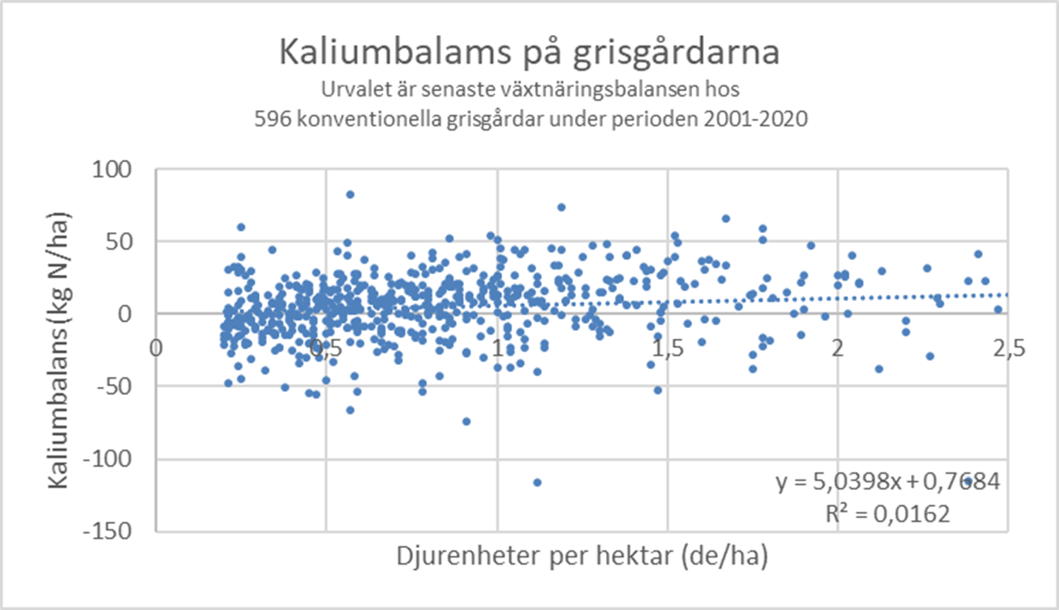
Kaliumbalans i förhållande till djurtäthet på grisgården

Slide 15
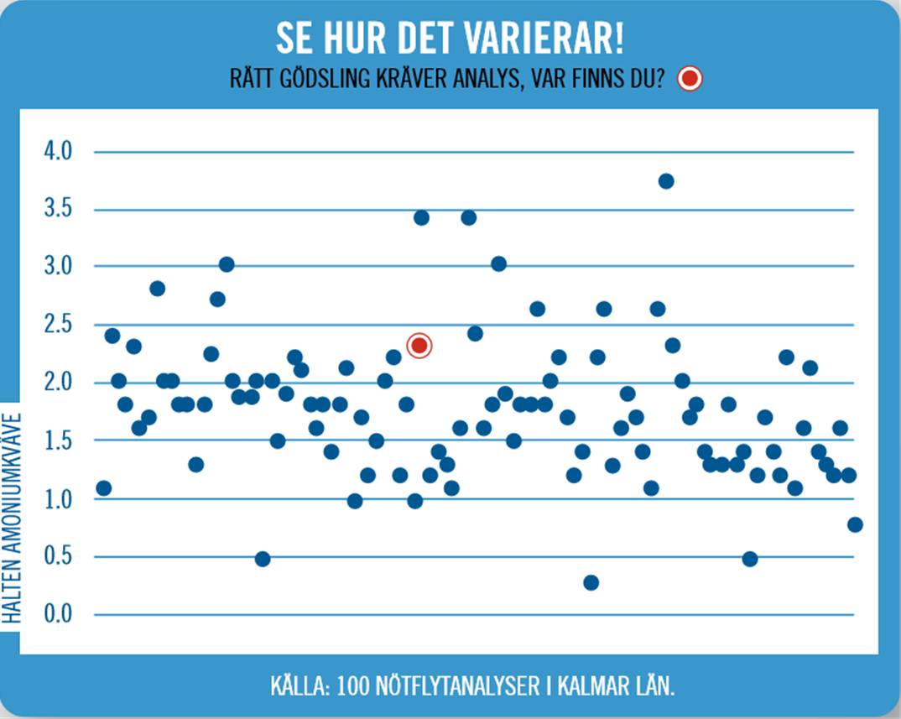
Vikten av gödselanalys
Notes:
För att minska risken att gödsla med för mycket kväve, som kan leda till olika kväveförluster och lustgasavgång, eller för lite kväve, så är det viktigt att göra egen analys av den organiska gödseln (ej fast- och djupströgödsel). Kväveinnehållet kan variera mycket.

Slide 16
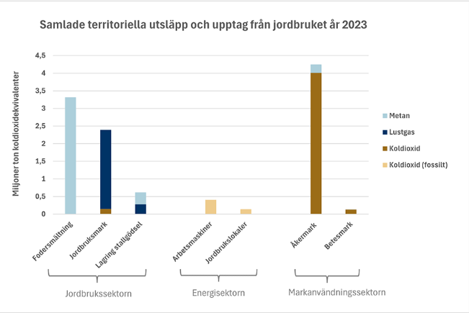
Utsläpp av växthusgaser från jordbruk 2023, Sverige
Notes:
Utsläpp kopplade till jordbruk finns även inom energisektorn för utsläpp av fossila bränslen från fordon. Samt inom markanvändningssektorn med kolförändringar i marken.
År 2024 var växthusgasutsläppen i Sverige 47,5 miljoner ton CO2-ekv. Detta är en ökning med ca 3 miljoner ton koldioxid sedan 2023. Detta avser utsläpp som skett i Sverige, hänsyn har då inte tagits till import och export av varor och tjänster. Utrikes transporter ingår inte heller. Utsläppen inom Sverige har successivt minskat, i början av 1990-talet låg utsläppen på drygt 70 miljoner ton CO2-ekv.
Koldioxid utgör det mesta av dessa utsläpp. Största posterna är transporter och industriprocesser.
Jordbruket bidrar med 13 % av utsläppen som sker i Sverige (exkl. drivmedel och transporter).

Slide 17
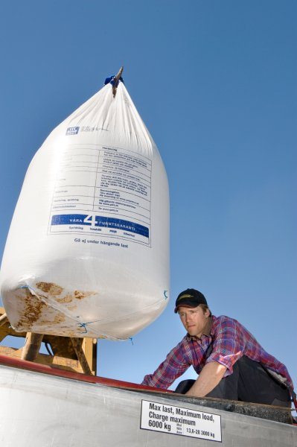
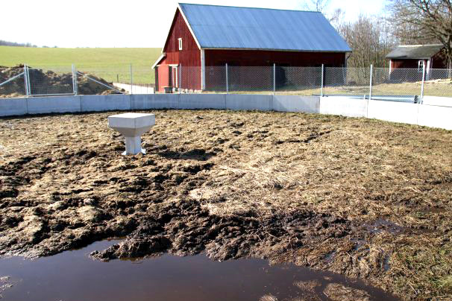
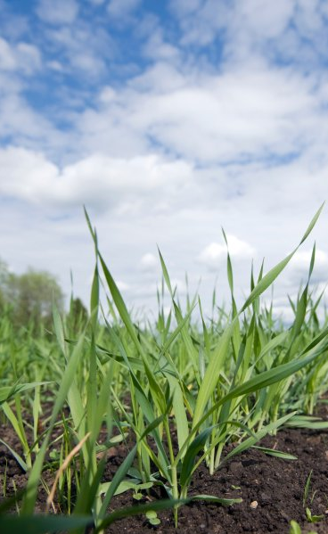
Kvävets roll för gårdens utsläpp av växthusgaser
Denitrifikation från stall, gödsellager och mark
Tillverkning av mineralgödsel
Ammoniakavgång
Denitrifikation
Anrikning på annan plats
Utlakning
Notes:
Den växthusgas som har koppling till kväve är främst lustgas (N₂O). Vid tillverkning av mineralgödselkväve avgår både denna och koldioxid (se mer om detta på nästa bild). Där det finns kväve finns det även risk för att lustgas bildas. Det mesta av lustgasen från svenskt jordbruk bildas när kväve omsätts i marken, men det bildas även en del lustgas vid lagring av stallgödsel. Kväve kan även avges till luften som ammoniak (NH₃) eller genom utlakning som nitrat (NO₃⁻). Dessa kväveformer anrikas på annan plats och kan där övergå som lustgas.

Slide 18
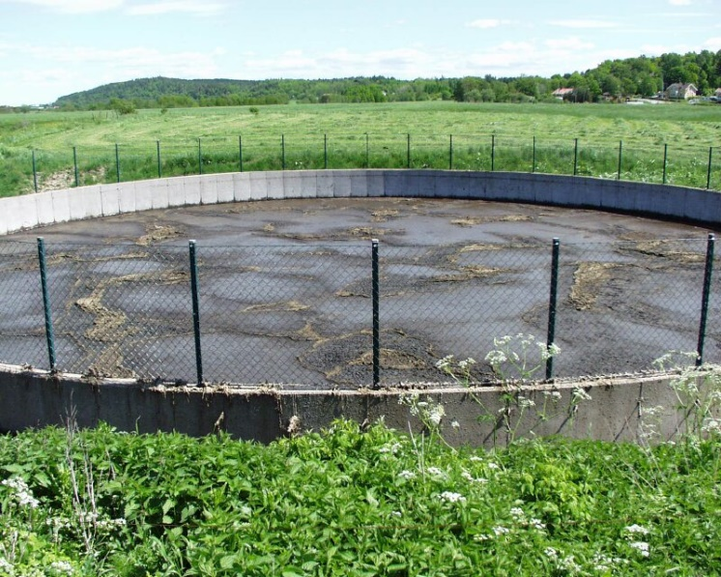
Lustgas från stallgödsel
Lustgas: Gynnas vid omväxlande syrefria och syrerika zoner
Tillgång till kväve och kol
Temperatur (hög temp gynnsamt)
Lagringstid
Ammoniak → indirekta lustgasemissioner
Flytgödsel ger mer metan
Fastgödsel ger mer lustgas
Djupströ ger metan och lustgas

Slide 19
Skillnad i växthusgasutsläpp för mineralgödsel beroende på produktionssätt
* Yaras garanti klimatavtryck
Notes:
Klimatgasutsläppen är betydligt större från ett kilo kväve än från en liter diesel, även med klimatcertifierad gödsel.

